Slide 1

Qt类库概述
Qt 5.9 C++ 开发指南
第3章

Slide 2
Qt核心特点
Qt对标准C++进行了扩展，引入了一些新的概念和功能。
元对象编译器（Meta-Object Compiler，MOC）是一个预处理器
先将Qt的特性程序转换为标准C++程序，在由标准C++编译器进行编译
使用信号与槽机制，只有添加Q_OBJECT宏，moc才能对类里的信号与槽进行预处理
Qt为C++语言增加的特性在Qt Core模块里实现，由Qt的元对象系统实现。
包括：信号与槽机制、属性系统、动态类型转换等。
元对象系统（Meta-Object System）
QObject类是所有使用元对象系统的类的基类
在一个类的private部分声明Q_OBJECT宏
MOC（元对象编译器）为每个QObject的子类提供必要的代码
//QObject::metaObject返回类关联的元对象
QObject *obj = new QPushButton;
obj->metaObject()->className(); //返回“QPushButton”
QTimer *timer = new QTimer; //QTimer是QObject的子类
timer->inherits("QTimer"); //返回true
timer->inherits("QObject"); //返回true
timer->inherits("QAbstrctButton"); //返回false
qobject_cast requires the type to have a Q_OBJECT macro
QObject *obj = new QMyWidget;
QWidget *widget = qobject_cast<QWidget *>(obj);
QMyWidget *myWidget = qobject_cast<QMyWidget *>(obj);
QLabel *label = qobject_cast<QLabel *>(obj); //不会报错，label为NULL
使用了static_cast

Slide 3
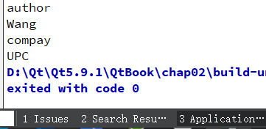
属性系统:
Q_PROPERTY宏定义一个返回类型为type，名称为name的属性
Q_PROPERTY(type name
(READ getFunction [WRITE setFunction]|
MEMBER memberName[(READ getFunction | WRITE setFunction)] )
[RESET resetFunction]
[NOTIFY notifySignal]
[REVISION int]
[DESIGNABLE bool]
[SCRIPTABLE bool]
[STORED bool]
[USER bool]
[CONSTANT]
[FINAL])
class QMyWidget : public QWidget
{
Q_OBJECT
Q_PROPERTY(bool focus READ hasFocus)
Q_PROPERTY(bool enabled READ isEnabled WRITE setEnabled)
Q_PROPERTY(QCursor cursor READ cursor WRITE SetCursor RESET unsetCursor)
public:
explicit QMyWidget(QWidget *parent = nullptr);
……
};
QPushButton *button = new QPushButton;
QObject *object = button;
object->setProperty("flat",true);
bool isFlat = object->property("flat");
setProperty可以在运行时为类定义一个新的属性，称之为动态属性
类的附加信息
Q_OBJECT
Q_CLASSINFO("author","Wang")
Q_CLASSINFO("compay","UPC")
Q_CLASSINFO("version","3.0.1")
QMyWidget * myWidget = new QMyWidget;
qDebug()<<myWidget->metaObject()->classInfo(0).name(); qDebug()<<myWidget->metaObject()->classInfo(0).value(); qDebug()<<myWidget->metaObject()->classInfo(1).name(); qDebug()<<myWidget->metaObject()->classInfo(1).value();

Slide 4
信号与槽
QMetaObject::Connection QObject::connect(const QObject *sender, const char *signal,
const QObject *receiver, const char *member,
Qt::ConnectionType = Qt::AutoConnection)
//如果信号和槽函数带有参数，需要注明参数类型 connect(spinNum,SIGNAL(valueChanged(int)),this,SLOT(updateStatus(int)));
QMetaObject::Connection QObject::connect(cosnt QObject *sender, const QMetaMethod &signal,
const QObject *receivers,const QMetaMethod &method,
Qt::ConnectionType = Qt::AutoConnection)
//对于信号名称唯一的，没有参数不同而不同的信号函数
connect(lineEdit, &QLineEdit::textChanged,this, &widget::on_textChanged)
最后一个参数：Qt::ConnectionType表示了信号与槽槽之间的关联方式
Qt::AutoConnection（缺省值）：自动确定关联方式。
Qt::DirectConnection：信号被发射时，槽立即执行，槽函数与信号在同一线程
Qt::QueuedConnection：事件循环回到接收者线程后执行槽，槽与信号在不同线程
Qt::BlockingQueueConnection：与Qt::QueuedConnection相似，信号线程会被阻塞直到槽执行完毕。当槽函数与信号在同一线程，会造成死锁。
在槽函数里，使用QObject::sender()可以获取信号发射者的指针
QSpinBox * spinbox = qobject_cast<QSpinBox *>(sender());
自定义信号及其使用
class QPerson:public QObject
{
Q_OBJECT
private:
int m_age = 10;
public:
void incAge();
signals:
void ageChanged(int value);
};
void QPerson::incAge() { m_age++; emit ageChanged(m_age); //发射信号 }
信号函数必须无返回值，但可以有输入参数
信号函数无需实现，只需在某些条件下发射信号

Slide 5
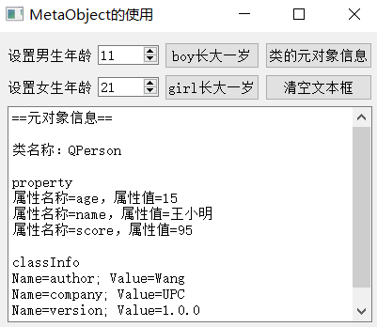
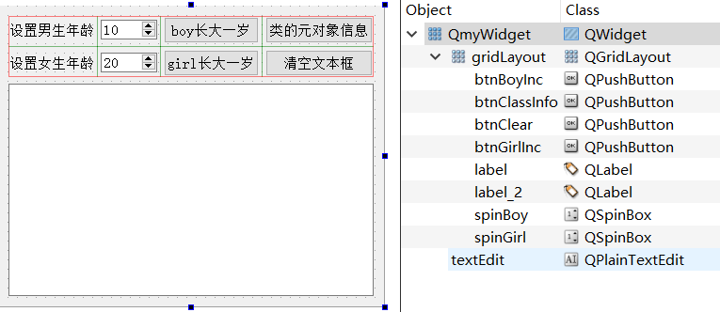
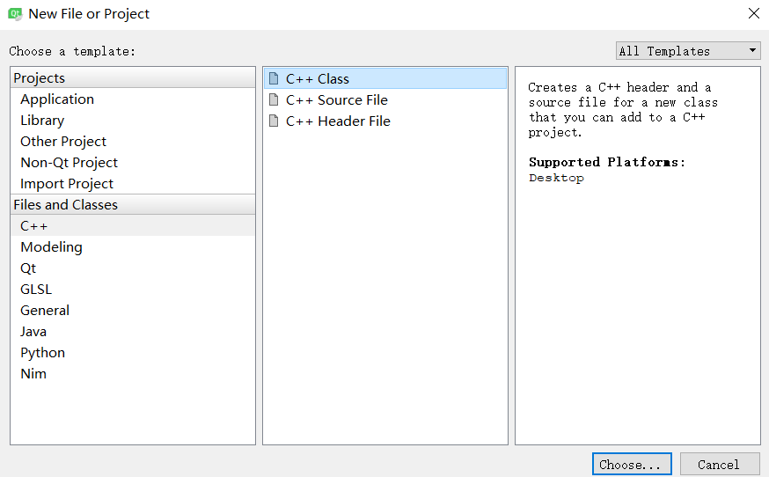
元对象特性测试实例：
创建一个机遇QWidget的应用程序：
点击按钮，在文本编辑框内会给出相应的操作结果提示信息
使用了Q_CLASSINFO
使用了Q_PROPERTY
使用了信号与槽机制
… …
1、UI设计
2、创建QPerson类

Slide 6
Qt全局定义
<QtGlobal>头文件包含了Qt类库的一些全局定义：
基本数据类型
函数
宏
Qt类的头文件都会包含该文件
全局变量定义
确保在各个平台上各数据类型都有统一确定的长度
Qt 数据类型 | 等效定义 | 字节数
qint8 | signed char | 1
qint16 | signed short | 2
qint32 | signed int | 4
qint64 | long long int | 8
qlonglong | long long int | 8
quint8 | unsigned char | 1
quint16 | unsigned short | 2
quint32 | unsigned int | 4
quint64 | unsigned long long int | 8
qulonglong | unsigned long long int | 8
uchar | unsigned char | 1
ushort | unsigned short | 2
uint | unsigned int | 4
ulong | unsigned long | 8
qreal | double | 8
qfloat16 |  | 2
qreal 缺省是 8 字节 double 类型浮点数，如果 Qt 使用 -qreal float 选项进行配置，就是 4 字节 float 类型的浮点数
qfloat16 是 Qt 5.9.0 中新增的一个类，用于表示 16 位的浮点数，要使用 qfloat16，需要包含头文件 <QFloat16>

Slide 7
全局函数定义
函数 | 功能
T qAbs(const T &value) | 返回变量 value 的绝对值
const T &qBound(const T &min, const T&value, const T &max) | 返回 value 限定在 min 至 max 范围之内的値
bool qFuzzyCompare(doublc p1, double p2) | 若 p1 和 p2 近似相等，返回 true
bool qFuzzyIsNulI(double d) | 如果参数 d 约等于 0，返回 true
double qInf(() | 返回无穷大的数
bool qIsFinite(double d) | 若 d 是一个有限的数，返回 true
bool qIsInf(double d) | 若 d 是一个无限大的数，返回 true
bool qIsNaN(double d) | 若 d 不是一个数，返回 true
const T &qMax(const T&value1, const T&value2) | 返回 value1 和 value2 中较大的值
const T &qMin(const T&value1, const T&value2) | 返回 value1 和 value2 中较小的值
qint64 qRound64(double value) | 将 value 近似为最接近的 qint64 整数
int qRound(double value) | 将 value 近似为最接近的 int 整数
int qrand() | 标准 C++ 中 rand() 函数的线程安全型版本，返回 0 至 RAND_MAX 之间的伪随机数
void qsrand(uint seed) | 标准 C++ 中 srand() 函数的线程安全型版本，使用种子 seed 对伪随机数字序列初始化
还有一些基础的数学运算函数在 <QtMath> 头文件中定义，比如三角运算函数、弧度与角度之间的转换函数等。

Slide 8
宏定义
QT_VERSION：这个宏展开为数值形式 0xMMNNPP (MM = major, NN = minor, PP = patch) 表示 Qt 编译器版本，例如 Qt 编译器版本为 Qt 5.9.1，则 QT_VERSION 为 0x050901。这个宏常用于条件编译设置，根据 Qt 版本不同，编译不同的代码段。
#if QT_VERSION >= 0x040100
QIcon icon = style()->standardIcon(QStyle::SP_TrashIcon);
#else
QPixmap pixmap = style()->standardPixmap(QStyle::SP_TrashIcon); Qlcon icon(pixmap);
#endif
QT_VERSION_CHECK：这个宏展开为 Qt 版本号的一个整数表示
#if (QT_VERSION >= QT_VERSION_CHECK(5, 0, 0))
#include <QtWidgets>
#else
#include <QtGui>
#endif
QT_VERSION_STR：这个宏展开为 Qt 版本号的字符串，如“5.9.0”。
Q_BYTE_ORDER、Q_BIG_ENDIAN 和 Q_LITTLE_ENDIAN：Q_BYTE_ORDER 表示系统内存中数据的字节序，Q_BIG_ENDIAN 表示大端字节序，Q_LITTLE_ ENDIAN 表示小端字节序。在需要判断系统字节序时会用到
#if Q_BYTE_ORDER == Q_LITTLE_ENDIAN
...
#endif
Q_DECL_IMPORT 和 Q_DECL_EXPORT：在使用或设计共享库时，用于导入或导出库的内容，后续章节有其使用实例。
Q_DECL_OVERRIDE：在类定义中，用于重载一个虚函数，例如在某个类中重载虚函数 paintEvem()，可以定义如下：void paintEvent(QPaintEvent*) Q_DECL_OVERRIDE;
使用该宏后，如果重载的虚函数没有进行任何重载操作，编译器将会报错

Slide 9
Q_DECL_FINAL：这个宏将一个虚函数定义为最终级别，不能再被重载，或定义一个类不能再被继承
Class QRect Q_DECL_FINAL { // QRect 不能再被继承
// ...
};
Q_UNUSED(name)：这个宏用于在函数中定义不在函数体里使用的参数
void MainWindow::on_imageSaved(int id, const QString &fileName)
{
Q_UNUSED(id);
LabInfo->setText ("图片保存为："+ fileName);
}
foreach(variable, container)：用于容器类的遍历
foreach (const QString &codecName, recorder->supportedAudioCodecs())
ui->comboCodec->addItem(codecName);
forever：用于构造一个无限循环
forever {
...
}
qDebug(const char * message,…）：在debugger窗体显示信息，如果编译器设置了 Qt_NO_DEBUG_OUTPUT，则不作任何输出
qDebug("Items in list: %d", myList.size());
类似的宏还有 qWarning、qCritical、qFatal、qInfo 等，也是用于在 debugger 窗体显示信息。

Slide 10
容器类
Qt的容器类比STL（标准模板库）中的容器类更轻巧、安全和易于使用。
QList<QString> aList;
aList.append("Monday");
aList.append("Tuesday");
aList.append("Wednesday");
QString str=aList[0];
qDebug()<<str; //显示"Monday"
顺序容器通过元素在容器中的位置顺序存储和访问
关联容器通过键(key)存储和读取元素
Qt的容器类分为顺序容器和关联容器。
顺序容器：QList，QLinkedList，QVector，QStack和QQueue
关联容器：QMap，QMultiMap，QHash，QMultiHash和QSet
QList<QString> list;
list<<"one"<<"two"<<"three";
QString str1=list[1]; //str1=="two"
QString str0=list.at(0); //str0=="one"
QList：数组列表
QLinkedList：除了不提供下标索引的数据访问，和QList其他函数接口基本相同。
QVector ：函数接口与QList几乎完全相同，访问性能更高，因为是连续存储。
QStack<int> stack;
stack.push(10);
stack.push(20);
stack.push(30);
while(!stack.isEmpty())
qDebug()<<stack.pop();
QStack：LIFO
QQueue<int> queue;
queue.enqueue(10);
queue.enqueue(20);
queue.enqueue(30);
while(!queue.isEmpty())
qDebug()<<queue.dequeue();
Queue：FIFO

Slide 11
QSet<QString> set;
set<<"dog"<<"cat"<<"tiger";
if(set.contains("cat"))
qDebug()<<"the set has a cat";
QSet：基于散列表
QMap<QString, int> map;
map["one"]=1;
map["two"]=2;
map["three"]=3;
map.insert("four",4);
map.remove("two");
int num1=map["one"];
int num2=map.value("two");
int num3=map["five"]; int timeout=map.value("TIMEOUT",30); qDebug()<<num1<<num2<<num3<<timeout;//1 0 0 30
QMap：按键值的顺序存储
QMultiMap<QString,int> map1,map2,map3;
map1.insert("plenty",100);
map1.insert("plenty",2000);
map2.insert("plenty",5000);
map3=map1+map2;
qDebug()<<map3.size();//3
QList<int> values=map3.values("plenty");
foreach(int i,values) qDebug()<<i; //5000 2000 100
QMultiMap：QMap的子类，键值可以重复
QHash必须提供“==”于QMap用法类似，QMultiHash与QMultiMap用法类似

Slide 12
容器类的迭代
Qt有两种迭代器类：Java类型的迭代器和STL类型的迭代器
Java 类型迭代器
容器类 | 只读迭代器 | 读写迭代器
QList<T>, QQueue<T> | QListIterator<T> | QMutableListIterator<T>
QLinkedList<T> | QLinkedListIterator<T> | QMutableLinkedListIterator<T>
QVector<T>, QStack<T> | QVectorllerator<T> | QMutableVectorIterator<T>
QSet<T> | QSetIterator<T> | QMutableSetIterator<T>
QMap<Key, T>, QMultiMap<Key, T> | QMapIterator<Key, T> | QMutableMapIterator<Key, T>
QHash<Key, T>, QMultiHash<Key, T> | QHashIterator<Key, T> | QMutablcHashlterator<Key, T>
顺序容器类的迭代器的使用
Java 类型迭代器的指针不是指向一个数据项，而是在数据项之间
A | B | C | D
QList<QString> list;
list << "A" << "B" << "C" << "D";
QListIterator<QString> i (list);
while (i.hasNext()) //判断在迭代器指针后面是否还有数据项
qDebug () << i.next ();//跳过一个数据项，并返回其值
也可以反向遍历
QListIterator<QString> i (list);
i.toBack();
while (i.hasPrevious())
qDebug() << i.previous();
常用函数 | 功能
void toFront() | 迭代器移动到列表的最前面（第一个数据项之前)
void toBack() | 迭代器移动到列表的最后面（最后一个数据项之后）
bool hasNext() | 如果迭代器不是位于列表最后位罝，返回true
const T& next() | 返回下一个数据项，并且迭代器后移一个位置
const T& peekNext() | 返回下一个数据项，但是不移动迭代器位置
bool hasPrevious() | 如果迭代器不是位于列表的最前面，返回true
const T& previous() | 返回前一个数据项，并且迭代器前移一个位置
const T& peekPrevious() | 返回前一个数椐项，但是不移动迭代器指针

Slide 13
QListIterator 是只读访问，若要在遍历过程中对容器的数据进行修改， 需要使用 QMutableListlterator
//删除奇数项
QList<int> list;
list <<1<<2<<3<<4<<5;
QMutableListIterator<int> i (list);
while (i.hasNext()) {
if (i.next() % 2 != 0)
i.remove();
}
remove() 函数移除 next() 函数刚刚跳过的一个数据项，不会使迭代器失效。setValue() 函数可以修改刚刚跳过去的数据项的值。
关联容器类的迭代器的使用
具有上表所示的所有函数，主要是增加了 key() 和 value() 函数用于获取刚刚跳过的数据项的键和值
//删除键（城市名称）里以“City”结尾的数据项
QMap<QString, QString> map;
map.insert("Paris", "France");
map.insert("New York", "USA");
map.insert("Mexico City", "USA");
map.insert("Moscow", "Russia");
...
QMutableMapIterator<QString, QString> i(map);
while (i.hasNext ()) {
if (i.next().key().endsWith("City"))
i.remove();
}
删除value是“USA”的项
while (i.findNext("USA"))
i.remove();

Slide 14
STL类型迭代器
容器类 | 只读迭代器 | 读写迭代器
QList<T>, QQueue<T> | QList<T>::const_iterator | QList<T>::iterator
QLinkedList<T> | Q1. i nked List<1>: :const_iterator | QLinkedList<T>::iterator
QVector<T>, QStack<T> | QVector<T>::const_ilerator | QVector<T>::iterator
QSet<T> | QSet<T>::const_iterator | QSet<T>::iterator
QMap<Key, P> QMultiMap<Kcy, T> | QMap<Key, T>::const_iterator | QMap<Key, T>:: iterator
可以使用 const_reverse_iterator 和 reverse_iterator 定义相应的反向迭代器
STL 类型的迭代器是数组的指针，所以“++”运算符使迭代器指向下一个数据项，运算符返回数据项内容。
A | B | C | D
end()
STL 迭代器直接指向数据项
顺序容器类的迭代器的用法
QList<QString> list;
list << "A" << "B" << "C" << "D";
QList<QString>::const_iterator i;
for (i = list.constBegin(); i != list.constEnd(); ++i)
qDebug() << *i;
QList<QString>::reverse_iterator j;
for (j = list.rbegin(); j != list.rend(); ++j){
*j = j->toLower();
qDebug() << *j;
}
"A"
"B"
"C"
"D"
"d"
"c"
"b"
"a"
关联容器类的迭代器的用法
QMap<int, int> map;
map.insert(1,11);
map.insert(2,22);
QMap<int, int>::const_iterator i;
for (i = map.constBegin(); i != map.constEnd(); ++i)
qDebug () << i.key () << ':' << i.value ();

Slide 15
下面的代码是正确的
QMultiMap<int, int> map;
map.insert(1,11);
map.insert(2,22);
map.insert(2,222); const QList<int> sizes = map.values(2);
QList<int>::const_iterator i;
for (i = sizes.begin (); i != sizes.end(); ++i)
qDebug()<<*i;
Qt使用了隐式共享
只有sizes发生了数据修改时，才会将共享对象的数据复制给sizes
下面的代码是错误的
for (i = map.values(2).begin(); i != map.values(2).end(); ++i)
qDebug()<<*i;
对于 STL 类型的迭代器，隐式共享还涉及另外一个问题，即当有一个迭代器在操作一个容器变量时，不要去复制这个容器变量。
foreach关键字
QLinkedList<QString> list;
list.append("a");
list.append("b");
foreach(auto str,list)
qDebug()<<str;
QMultiMap<QString,int> map;
map.insert("A",1);
map.insert("A",2);
map.insert("B",2);
foreach (auto str, map.uniqueKeys()) {
foreach(auto num,map.values(str))
qDebug()<<str<<":"<<num;
}
"a"
"b"
"A" : 2
"A" : 1
"B" : 2

Slide 16
Qt类库的模块
分为以下几大类：
Qt 基本模块（Qt Essentials)：提供了 Qt 在所有平台上的基本功能。
Qt 附加模块（Qt Add-Ons)：实现一些特定功能的提供附加价值的模块。
增值模块（Value-AddModules)：单独发布的提供额外价值的模块或工具。
技术预览模块（Technology Preview Modules）：一些处于开发阶段，但是可以作为技术预览使用的模块。
Qt 工具（Qt Tools)：帮助应用程序开发的一些工具。
基本模块
模块 | 描述
Qt Core | 其他模块都用到的核心非图形类
Qt GUI | 设计 GUI 界面的基础类，包括 OpenGL
Qt Multimedia | 音频、视频、摄像头和广播功能的类
Qt Multimedia Widgets | 实现多媒体功能的界面组件类
Qt Network | 使网络编程更简单和轻便的类
Qt QML | 用于 QML 和 JavaScript 语言的类
Qt Quick | 用于构建具有定制用户界面的动态应用程序的声明框架
Qt Quick Controls | 创建桌面样式用户界面，基于 Qt Quick 的用户界面控件
Qt Quick Dialogs | 用于 Qt Quick 的系统对话框类型
Qt Quick Layouts | 用于 Qt Quick 2 界面元素的布局项
Qt SQL | 使用 SQL 用于数据库操作的类
Qt Test | 用于应用程序和库进行单元测试的类
Qt Widgets | 用于构建 GUI 界面的 C++ 图形组件类
其他模块都依赖于Qt Core模块，使用 qmake 构建，此模块会自动被加入项目
qmake 构建时，Qt GUI 模块是自动被加入项目的。如果项目中不使用 GUI 功能：
QT -= gui
其他模块一般不会被自动加入，在项目中使用某个模块，可以在项目配置中添加：
QT += multimedia multimediawidgets
QT += sql

Slide 17
Qt附加模块
模块 | 描述
Active Qt | 用于开发使用 ActiveX 和 COM 的 Windows 应用程序
Qt 3D | 支持 2D 和 3D 渲染，提供用于开发近实时仿真系统的功能
Qt Android Extras | 提供 Android 平台相关的 API
Qt Bluetooth | 提供访问蓝牙硬件的功能
Qt Concurrent | 提供一些类，无需使用底层的线程控制就可以编写多线程程序
Qt D-Bus | 使进程间通过 D-Bus 协议通信的一些类
Qt Gamepad | 使 Qt 应用程序支持游戏手柄硬件的使用
Qt Image Formats | 支持附加图片格式的插件，包括 TIFF、MNG、TGA、WBMP
Qt Mac Extras | 提供 macOS 平台相关的 API
Qt NFC | 提供访问 NFC (近场通信）硬件的功能
Qt Positioning | 提供一些类，用于通过 GPS 卫星、WiFi 等定位
Qt Print Support | 提供一些用于打印控制的类
Qt Purchasing | 提供一些类，在 Qt 应用程序内实现应用内购买的功能
Qt Sensors | 提供访问传感器硬件的功能，以识别运动和手势
Qt Serial Bus | 访问串行工业总线的功能，目前只支持 CAN 和 Modbus 协议
Qt SVG | 提供显示 SVG 图片文件的类
Qt WebChannd | 用于实现服务器端（QML 或 C++ 应用程序）与客户端（HTML/JavaScript 或 QML 应用程序）之间的 P2P 通信
Qt WebEngine | 提供类和函数，实现在应用程序中嵌入网页内容
Qt WebSocket | 提供兼容于 RFC 6455 的 WebSocket 通信，是实现客户端程序与远端主机进行双向通信的基于 Web 的协议
Qt Windows Extras | 提供 Windows 平台相关的 API
Qt XML | 该模块不再维护了，应使用 QtCore 中的 QXmlStreamReader 和 QXmlStream Writer Qt XML Patterns 提供对 XPath、XQuery、XSLT 和 XML 等的支持
Qt Charts | 用于数据显示的二维图表组件
Qt Data Visualization | 用于 3D 数据可视化显示的界面组件
Qt Virtual Keyboard | 实现不同输入法的虚拟键盘框架
Qt 附加模块可以实现一些特定目的。可能只在某些开发平台上有，或只能用于某些操作系统，或只是为了向后兼容。

Slide 18
Qt的增值模块
特性 | 描述
Qt for Device Creation | 高效、易用、全集成的嵌入式设备应用程序开发工具，包括很多其他增值特性
Qt Quick Compiler | 编译.qml 源文件生成二进制应用程序的编译器，提高载入时间和代码的安全性
这些模块只在商业版许可的 Qt 里才有
技术预览模块
模块 | 描述
Qt Network Authorization | 基于 OAuth 协议，为应用程序提供网络账号验证的功能
Qt Speech | 提供文字转语音（text-to-speech）功能支持
Qt Remote Objects | 进程间或设备间通信，共享 QObject 的 API
就是一些还处于开发和测试阶段的模块，一般技术预览模块经过几个版本的发布后会变成正式的模块
Qt 工具
工具 | 描述
Qt Designer | 用于扩展 Qt Designer 的类
Qt Help | 在应用程序中集成在线文档的类，实现类似于 Qt Assistant 的功能
QtUI Tools | 操作 Qt Designer 生成的窗体的类
Qt 工具在所有支持的平台上都可以使用，用于帮助应用程序的开发和设计

